Slide 1
Комбинаторика в начальной школе
Макарова Алеся Михайловна
Учитель начальных классов МБОУ СОШ №11 имени Н.А. Свистунова села Беноково

Slide 2
Комбинаторика — это раздел математики о вычислении количества различных комбинаций
2

Slide 3

В заданиях по комбинаторике обычно нужно выяснить, возможно ли составить комбинацию определённого вида, и сколько различных комбинаций можно составить.
Таким образом, изучение комбинаторных задач позволяет обогатить знания детей о видах задач и методах их решения на основе различных моделей: табличного, граф – схемы, дерева возможных вариантов.
Комбинаторные задачи направлены на активизацию мыслительного процесса.

Slide 4
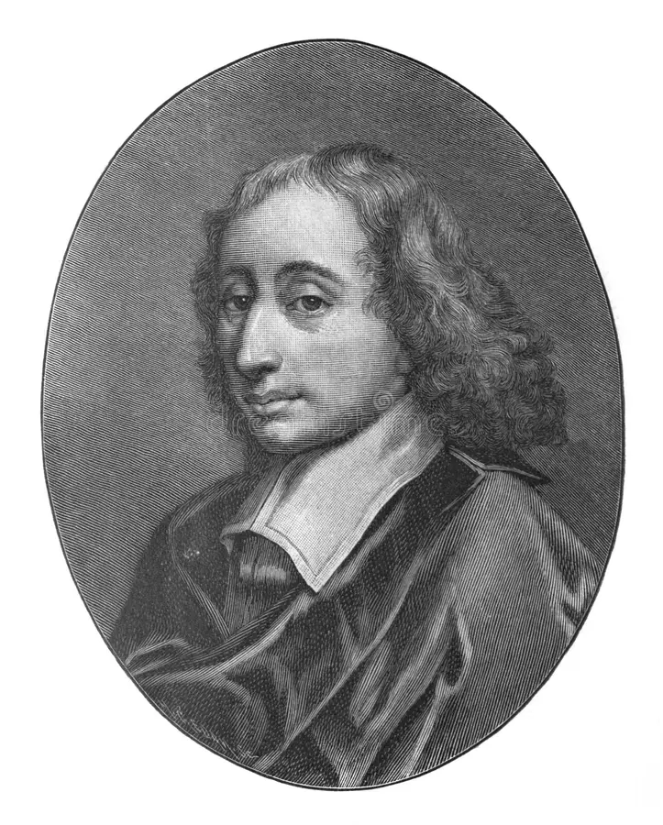
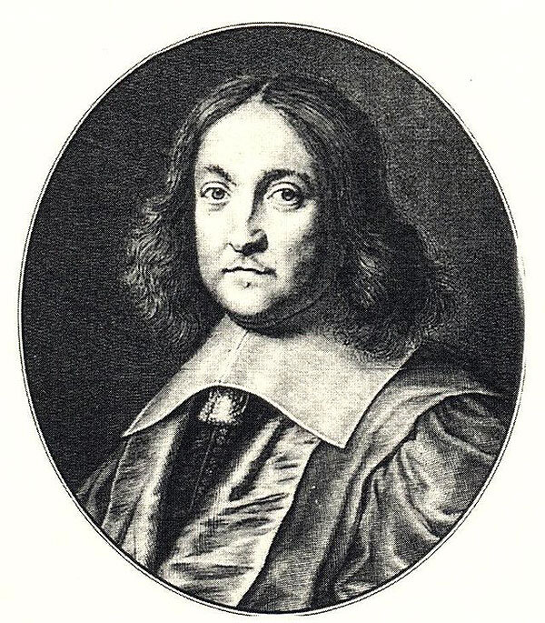
Теоретическое исследование вопросов комбинаторики предприняли в XVII веке французские математики Блез Паскаль и Ферма.
Блез Паскаль
(1623 —1662) — французский математик, физик, изобретатель, философ и писатель.
Пьер де Ферма
(1601 — 1665) — французский математик-самоучка.

Slide 5
Способы решения комбинаторных задач:
Задачи из теории множеств
Задачи, решаемые методом перебора
Задачи, решаемые табличным способом
Задачи, решаемые с помощью графа(схемы)
Задачи, на построение дерева возможных вариантов
Задачи, решаемые с применением основных правил комбинаторики
5

Slide 6
Задачи из теории множеств
Связанные с подсчётом всех возможных комбинаций объектов, решаемые с помощью наглядности.
Для их решения можно использовать рисование, манипулирование реальными предметами, карточками и т. д..

Slide 7
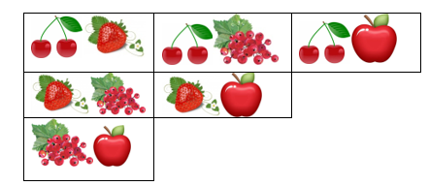
У Алёны растёт вишня, клубника, смородина и яблоня. Она хочет испечь с мамой пироги для бабушек и дедушек, но используя только два вида начинки. Сколькими способами можно составить набор для начинки?
Решение:
6.
Ответ:

Slide 8
Комбинаторные задачи, решаемые методом перебора
Это задачи, требующие перебора всех возможных вариантов и подсчёта их числа. Этот метод удобен при небольшом числе вариантов.

Slide 9
У Милены есть: розовый, фиолетовый и жёлтый карандаш. На уроке изобразительного искусства она решает, как раскрасить звёзды так, чтобы цвет не повторялся. Сколькими способами она может это сделать?
Ответ:
6 способов

Slide 10
Задачи, решаемые табличным способом
Это логические задачи, для решения которых используется построение таблицы.
В такой таблице строки соответствуют элементам одного из рассматриваемых в условии задачи множеств, столбцы — элементам другого, а пересечение строки и столбца — комбинации двух элементов разных множеств. С помощью таблицы анализируются условия задачи, делаются выводы, проверяется избыточность, полнота и правильность выводов.

Slide 11
Заполни таблицу составляя числа из предложенных.
Таблица:
Решение:
 | 10 | 23 | 41 | 67
10
23
41
67
 | 10 | 23 | 41 | 67
10 | 1010 | 1023 | 1041 | 1067
23 | 2310 | 2323 | 2341 | 2367
41 | 4110 | 4123 | 4141 | 4167
67 | 6710 | 6723 | 6741 | 6767

Slide 12
Задачи, решаемые с помощью графа (схемы)
Задачи, решаемые с помощью графа, могут относиться к различным областям, где изучаются связи между объектами.
Граф — это математическая структура, которая состоит из вершин и рёбер, которые их соединяют. С его помощью изображают сложные связи, для которых не подходят другие способы визуализации.

Slide 13
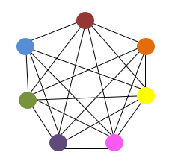
7 одноклассниц обнялись при встрече. Сколько всего было объятий? Изобразите с помощью графа.
Решение:
Ответ:
21

Slide 14
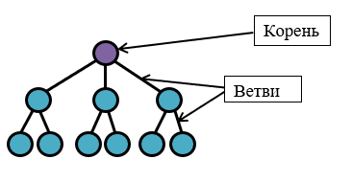
Задачи на построение дерева возможных вариантов
Это комбинаторные задачи, которые решаются с помощью составления специальных схем. Внешне такая схема напоминает дерево, отсюда и название метода — дерево возможных вариантов.
Дерево возможных вариантов – это общее число вариантов, которое всегда равно числу точек в последнем ряду.

Slide 15
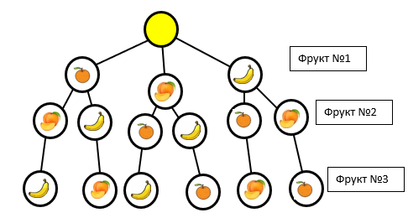
Решение:
Егор хочет съесть мандарин, персик и банан. Сколькими способами он может выбрать фрукты?
6
Ответ:

Slide 16
Задачи, решаемые с применением основных правил комбинаторики
Основные правила комбинаторики:
1. Правило сложения (правило «или»). Если два действия A и B не имеют общих элементов, причём действие A можно выполнить m способами, а B — n способами, то выполнить одно любое из этих действий (либо A, либо B) можно m+n способами.
Пример: в корзине для игрушек лежат медвежата и куклы. Причём медвежат — 5 , а кукол — 3. Сколькими способами можно взять игрушку из корзинки?
Чтобы это узнать, необходимо сложить количество медвежат и кукол: 5+3 = 11.
2. Правило умножения (правило «и»). Если действие A можно выполнить m способами, а B — n способами, то упорядоченная пара (A и B) может быть составлена m·n способами
Пример: У Алёны 3 пары брюк, 5 рубашек и 2 пары обуви. Сколькими способами можно составить образ Алёне?
Используем правило «и» и перемножим все имеющиеся числа: 3·5·2 = 30.

Slide 17
Сколько разных видов бутербродов может приготовить на завтрак Маша, если у неё белый хлеб, черный хлеб, масло, паштет и шоколадная паста?
Решение:
Два вида хлеба и три вида начинки, значит
2) 2·3=6 (б.) – может сделать Маша.
Ответ:
6

Slide 18
Разные способы решения комбинаторных задач нужны для того, чтобы учитывать различные условия и особенности таких задач. Например, в зависимости от того, требуется ли только выбор, только расположение или и то, и другое, применяются разные формулы.
Выбор способа зависит от конкретной задачи, так как каждая комбинаторная задача индивидуальна, и не существует единого метода, пригодного для любой из них.

Slide 19
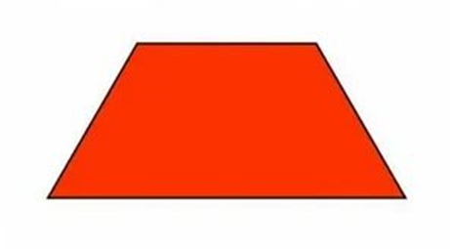

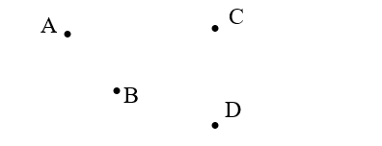
Задания для самопроверки.
№1. Покажи, как из данной фигуры можно получить прямоугольник.
№2. В финале по игре в шахматы участвуют Матвеев, Туманова, Барсов. Назовите возможные варианты распределения призовых мест.
№3. Начерти все возможные отрезки, если точки A, B, C, D являются их концами. Сколько отрезков получилось? Запиши их.

Slide 20

Спасибо за внимание!

